Slide 1
japan

Slide 2
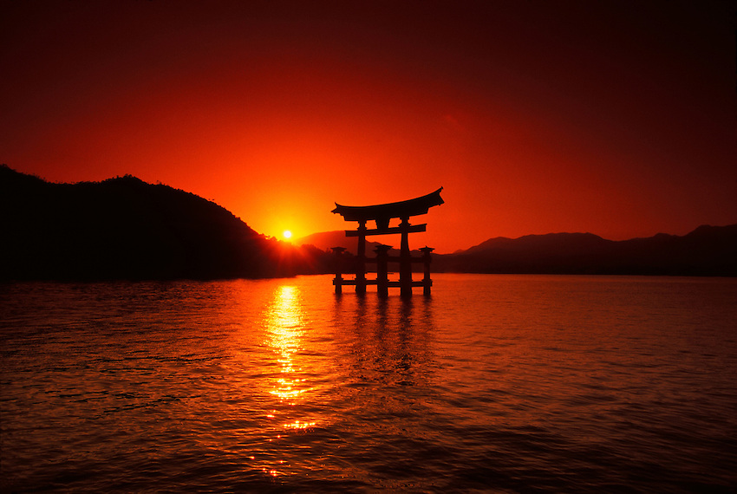
Zemlja izlazećeg sunca
Japan se još naziva Zemljom Izlazećeg Sunca

Slide 3
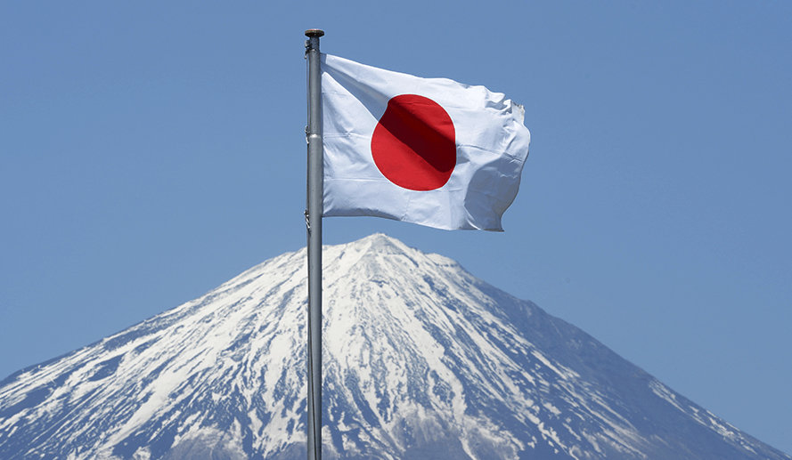
Zastava Japana

Slide 4
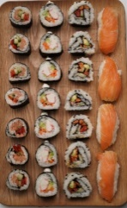
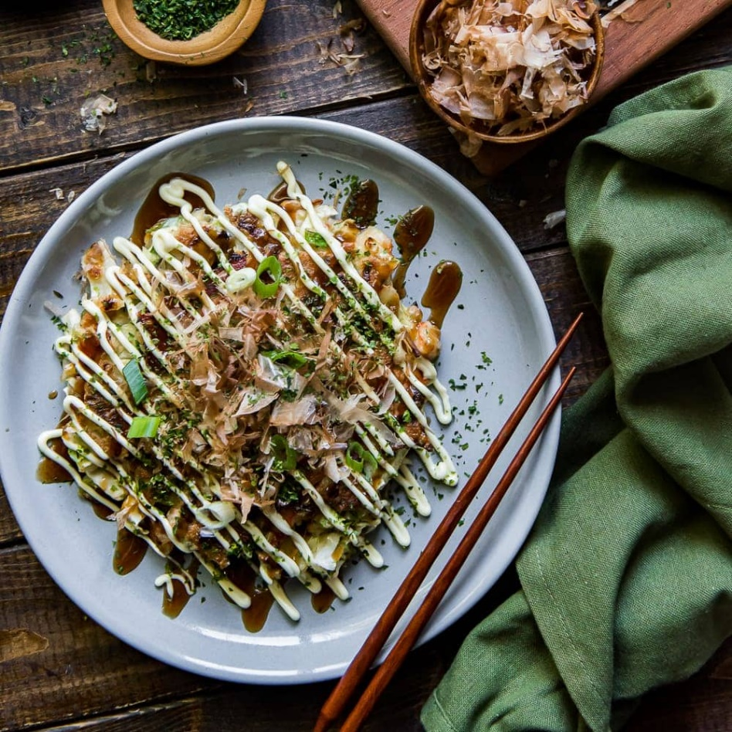
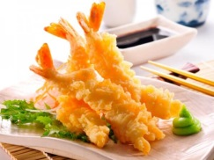
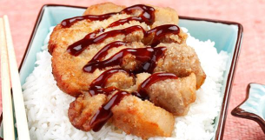
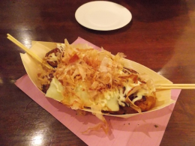
Jela
sushi
tampuri
tonakatasu
takoyaki

Slide 5
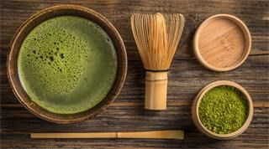
Obred čaja
kada ti netko ponudi šalicu čaja uzimaš sa desnom rukom i polaže se na lijevi dlan
čaj se ispija po tri gutljaja

Slide 6
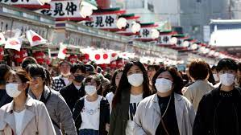
Stanovnici
u Japanu živi oko 125,8 milijuna stanovnika

Slide 7
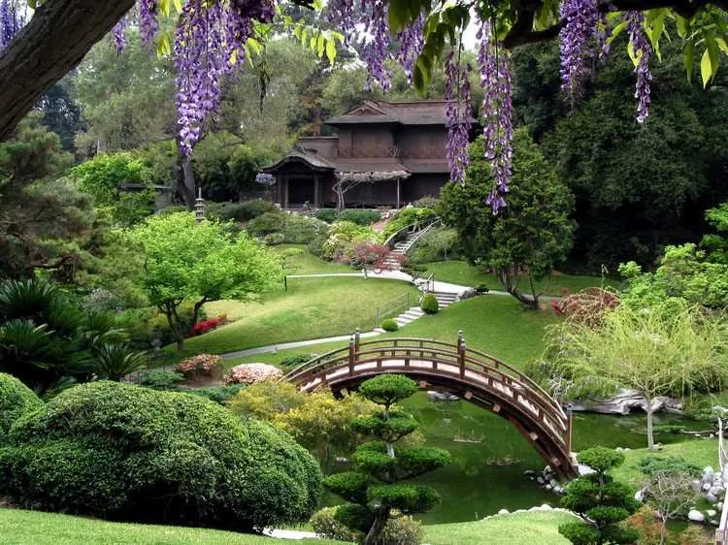
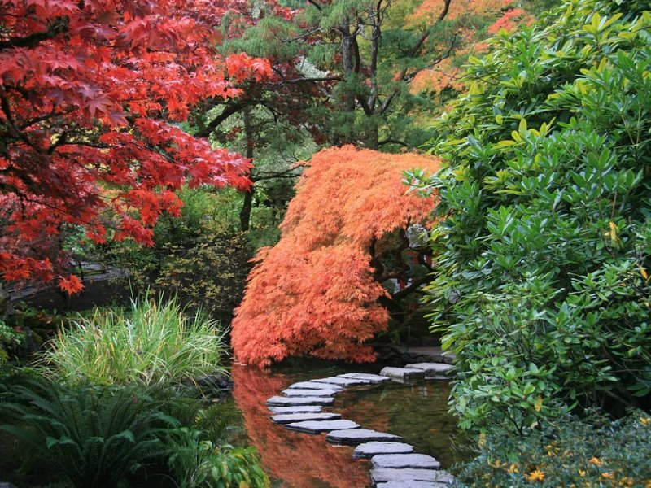
Japanski vrtovi
Zamišljena mjesta ljepote i mira
Tradicionalni japanski vrt se razvio iz kineskog vrta

Slide 8
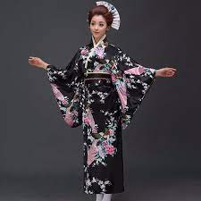
kimono
Tradicijski japanski odjevni predmet
Prepoznaje se po dugačkim rukavima i pojasu

Slide 9
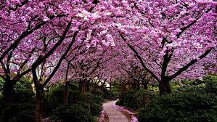
Trešnjin cvijet
Jedan od najvažnijih simbola Japana
Vrijeme kada cvate trešnja označava jedno od vrhunaca japanskog kalendara i predstavlja početak proljeća

Slide 10
HVALA NA PAŽNJI!
Izradila: Lada Skrbinac, 4.r.

